Slide 1
„Minulost a budoucnost hašení“
Zdeněk Malák ml.
SH ČMS – Sbor dobrovolných hasičů Zbůch

Slide 2
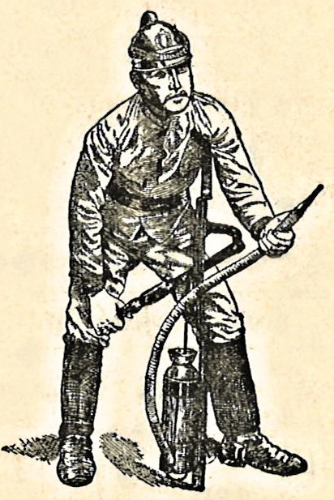
Minulost hašení požárů:
Pravěk a starověk:
K hašení se používala voda z řek a jezer.
Jednoduché nádoby naplněné vodou, kterou bylo nutné donést k požáru a nalít na oheň.
Středověk:
K hašení požárů se používaly kožená vědra a stříkačky na ruční pohon – ruční pumpy.
Týmová práce lidí - vytvoření lidského řetězu pro předávání vody.
Dopravě vody od vodních toků, rybníků, studní – povozy se sudy, káděmi velkými džbery taženými koňmi
Ruční stříkačka

Slide 3
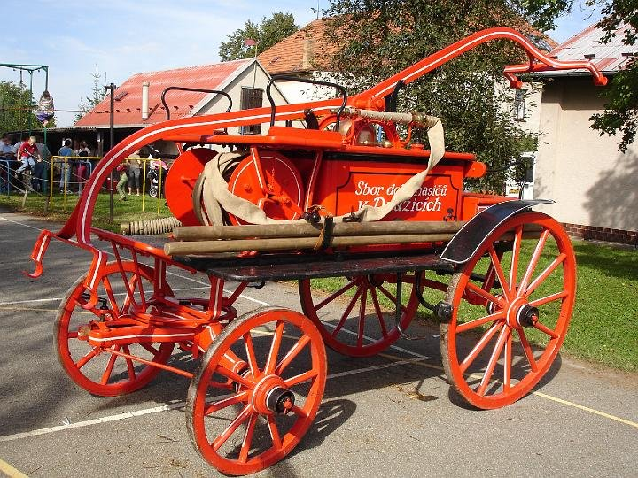
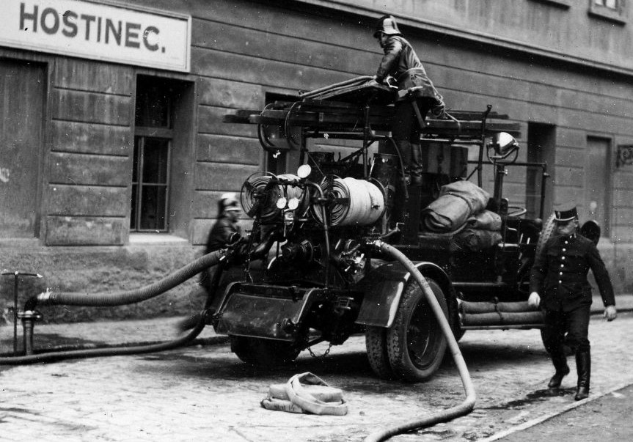
Průmyslová revoluce:
Začaly se objevovat první mechanické pumpy na vodu, což urychlilo proces hašení.
V 17. století se objevily první přenosné hasicí přístroje v podobě dřevěných sudů naplněných vodou, které byly opatřeny pumpou.
S rostoucím rizikem požárů se začaly zlepšovat i organizace a vybavení hasičských sborů. Vznikaly profesionální hasičské sbory, které byly lépe vybavené a vycvičené.
Ruční čtyřkolová koňská stříkačka
23. března 1853 byl v Praze založen první profesionální sbor na území České republiky.

Slide 4
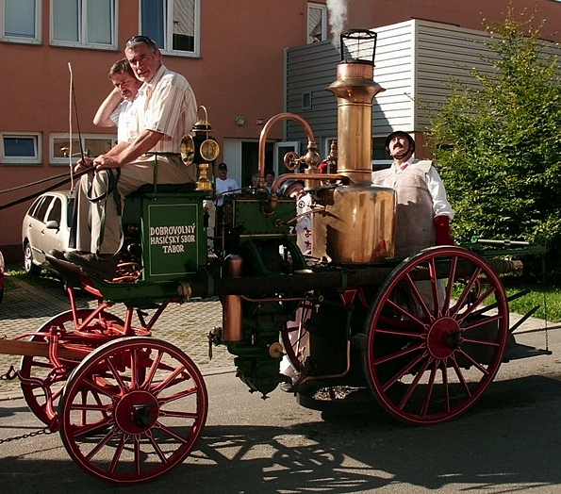
Techniky hašení v 19. a 20. století
Vynález parního hasičského vozidla (19. století):
Parní pumpy, které umožnily rychlejší dopravu vody na místo požáru.
Představitelé moderní hasičské techniky:
První automobily a specializované vozy na hašení.
Použití chemických hasicích látek, jako je pěna nebo prášky.
Válečné a katastrofální požáry:
Vznik větších a rychlých zásahových jednotek.
První parní stříkačka z roku 1893

Slide 5
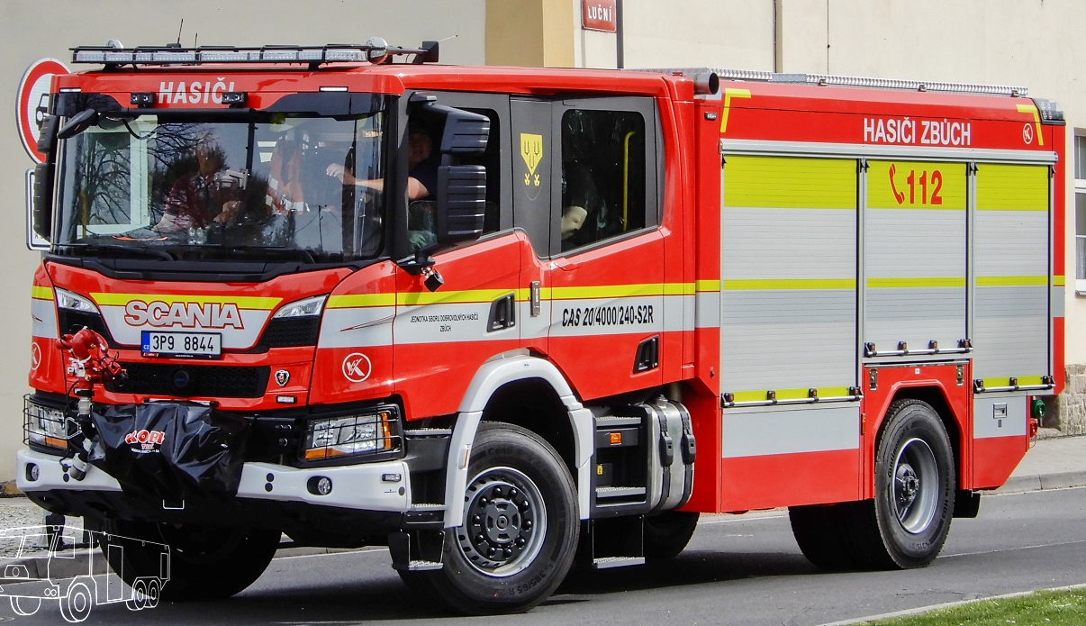
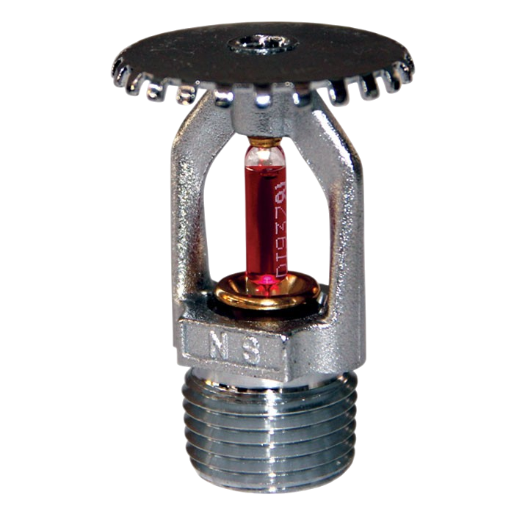
Současnost hašení požárů
Pokročilé technologie:
Drony pro monitorování požárů z výšky a sledování vývoje.
Termovize pro detekci horkých míst a skrytých ohnisek.
Moderní automobilové stříkačky
Automatizované hasící systémy:
Požární sprinklery a samočinné systémy v moderních budovách.
Pěnová a chemická hašení:
Pěnové a prachové systémy na hašení specifických požárů (např. u ropných požárů).
Sprinkler

Slide 6
Budoucnost hašení požárů
Inteligentní technologie a AI:
Roboty a autonomní drony pro hašení v těžko přístupných oblastech (např. lesní požáry).
AI (Umělá Inteligence) pro predikci požárů a optimalizaci zdrojů během zásahů.
Pokročilé hasicí látky:
Vývoj nových ekologických hasicích látek, které jsou šetrné k životnímu prostředí.
Nové metody hašení:
Laserové technologie pro potlačení požárů.
Využití nanotechnologií pro efektivní a rychlé hašení.
Hašení pomocí zvuku
Lepší vzdělání a simulace:
Virtuální simulace pro trénink hasičů a testování nových technik.

Slide 7
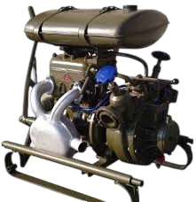
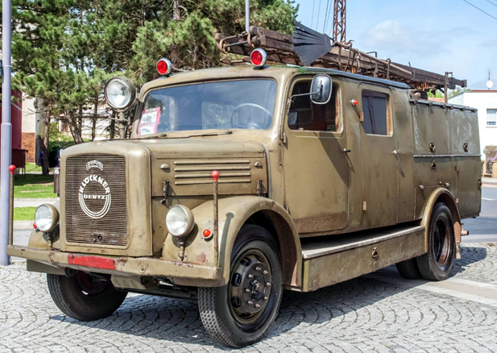
Minulost hašení v obci Zbůch
Sbor dobrovolných hasičů ve Zbůchu má bohatou historii sahající až do počátku 20. století. První doložená zmínka o sboru pochází z roku 1907.
Nejprve se používala ruční hasící stříkačka.
Dále následovala požární motorová stříkačka PS8
Po druhé světové válce se k hašení používal hasičský automobil KLÖCKNER.
Motorová stříkačka PS8
KLÖCKNER DEUTZ

Slide 8
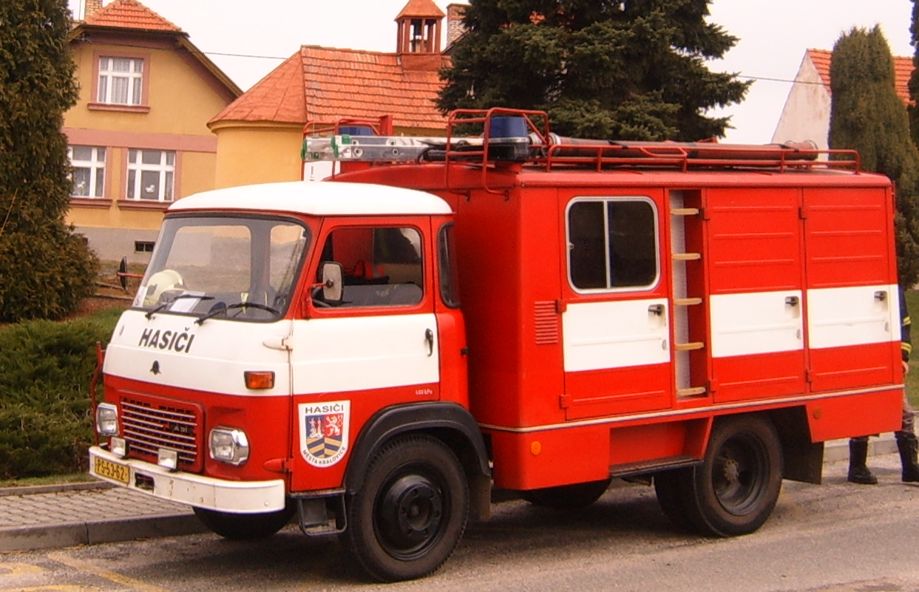
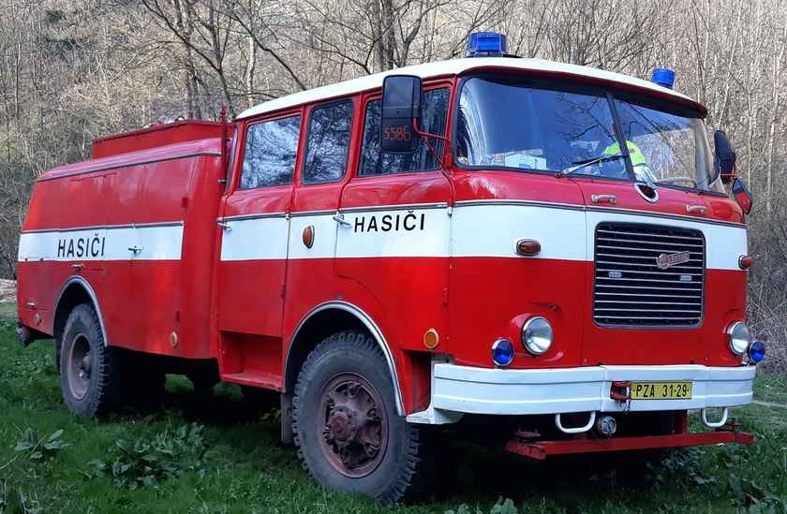
Minulost hašení v obci Zbůch
V 70. letech minulého století se k hašení používala CAS 8 AVIA A30.
V 90. letech minulého století sloužila k uhašení požárů CAS Škoda 25 RTHP

Slide 9
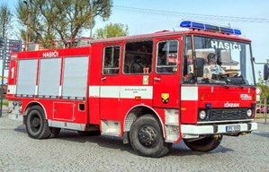
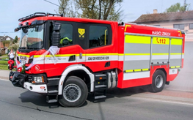
Od roku 2010 dosud slouží vozidlo LIAZ CAS K 25.
Současnost hašení v obci Zbůch
Od roku 2024 je ve službách
CAS 20/4000/240 S2R - Scania P440 XT
Co čeká budoucnost hašení v obci? – hasící létající drony, hasící roboti, hašení požáru zvukem? To vše ukáže čas……..

Slide 10
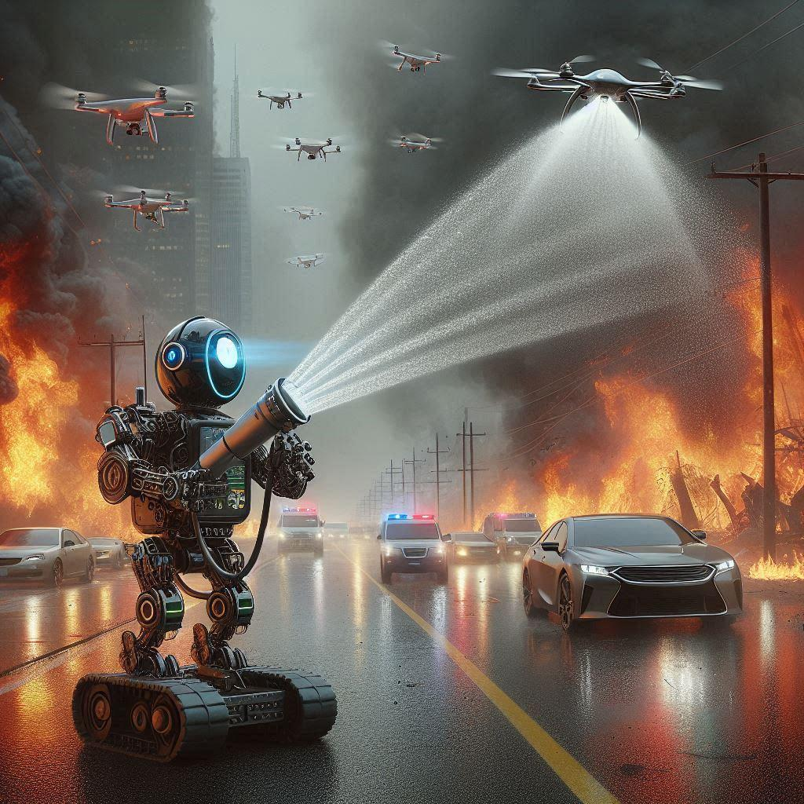
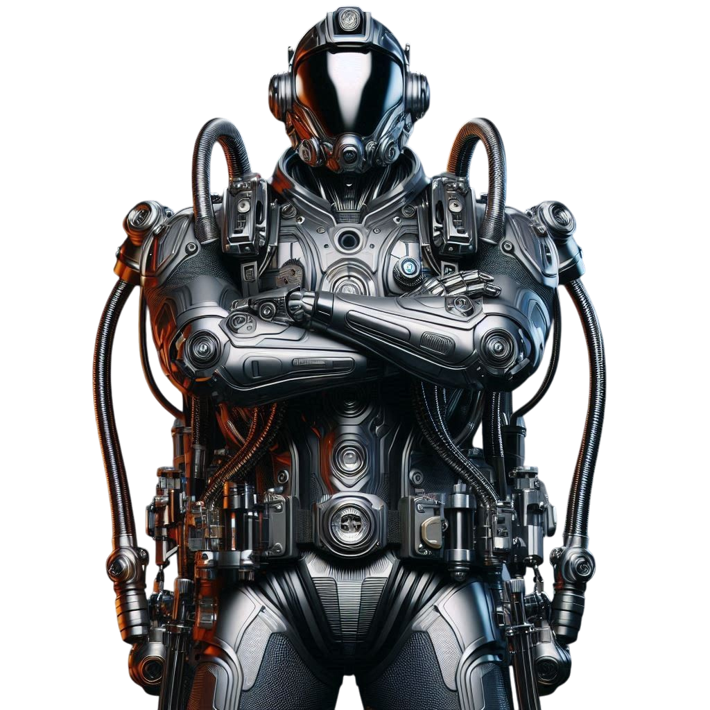
Závěr
Dynamický vývoj:
Hašení požárů prošlo dlouhou cestou od základních metod k vysoce sofistikovaným technologiím.
S pokračujícím vývojem technologií můžeme očekávat ještě efektivnější a bezpečnější metody hašení a to i bez použití lidské síly.

Slide 11
Zdroje
https://hzscr.gov.cz/clanek/uvod-hasicsky-zachranny-sbor-cr-historie.aspx
https://bezpecnost.praha.eu/clanky/historie-pozarni-ochrany
https://mladez.dh.cz/index.php/zakladni-informace/historie
https://www.facebook.com/SDHZbuch?locale=cs_CZ
Archiv SDH Zbůch
https://cs.wikipedia.org/wiki/Hasi%C4%8D
Google obrázky
https://create.microsoft.com/cs-cz/features/ai-image-generator

